Slide 1


Elo Merchant Category Recommendation

Slide 2
Описание проблемы
Платежный бренд Elo установил партнерские отношения с продавцами, чтобы предлагать акции и скидки для держателей их карт.
Elo разработали модели машинного обучения чтобы понять предпочтения своих клиентов. Однако, предложения для клиентов до сих пор не персонализированы.

Slide 3
Компания Elo стремится повысить уровень лояльности клиентов, сократив количество нежелательных для клиентов предложений.

Slide 4
Основные задачи
Разработать предиктивную модель для определения уровня лояльности клиентов платежной системы
Определить факторы влияющие на уровень лояльности
Спрогнозировать показатель лояльности для каждого клиента

Slide 5
итоговые результаты
Выпуская карты определенных категорий, компания повысит уровень лояльности клиентов, что принесет прибыль в размере X тыс. $
Выявлены значимые признаки и определено их влияние на значение уровня лояльности
Построена и оптимизирована модель, предсказаны значения уровня лояльности будущих периодов

Slide 6
Подход
Предоставлены данные по картам (транзакции, продавцы, анонимизированные категории и пр.)
Выдвижение предположений о влиянии признаков на уровень лояльности
Построение предиктивной модели
Оценка полученных результатов

Slide 7
Описание модели
Модель – случайный лес
Факторы – дата выдачи карты, категориальные признаки по карте, данные по объемам покупок
Данные по картам за 5 месяцев
Выборки:
Обучающая – 200 000 карт
Тестовая – 123 000 карты
Дополнительно около 30 000 000 транзакций

Slide 8
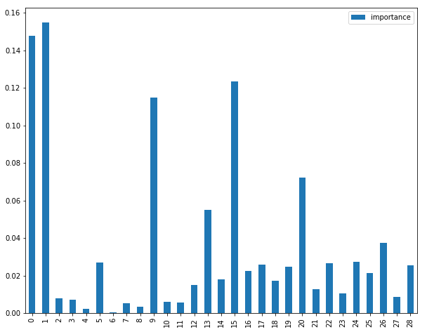
Ключевые моменты (I)
№ | Название признака | Важность, %
0 | feature_1 | 14,8
1 | feature_2 | 15,5
9 | instal_1 | 11,5
15 | mean_with_cat_3_B | 12,3

Slide 9
Ключевые моменты (II)

Slide 10
Рекомендации
Влияние на значение уровня лояльности
feature_1 – при увеличении значения категории прослеживается рост значения целевой функции, однако при значении 3 есть некоторый спад
feature_2 (1) мы имеем показатель лояльности выше, а для 3 наименьший.
При увеличении instal_1, уровень лояльности становится нейтральным. Также, наблюдается меньший разброс наблюдений.
Потенциальный риск – смена локации

Slide 11
Спасибо!
Eсли у Вас возникли вопросы,
Вы можете связаться с нами по почте:
Сергей Данилов: sdanilov@inbox.ru
Aлександр Кривяков: akrivyakov@inbox.ru
Сергей Королев: korolyov@inbox.ru
Мария Цогуева: mtsogueva@inbox.ru

